Slide 1
C++ Programing 2020.05/13
이름 : 김민석
학과 : 소프트웨어융합 대학
학번 : 20195124
분반 : 01

Slide 2
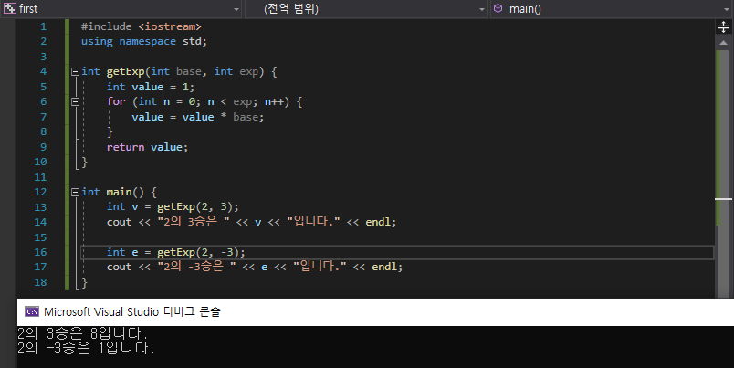
C++ EX 1 Source & Result

Slide 3
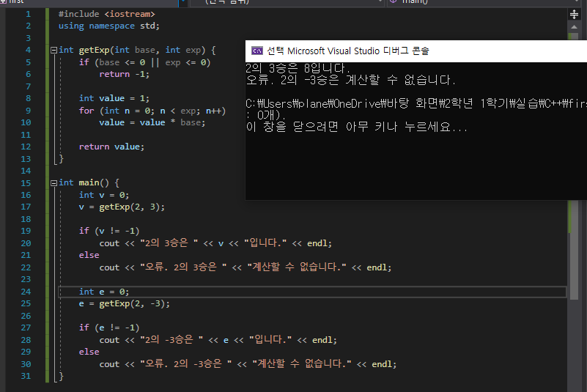
C++ EX 2 Source & Result

Slide 4
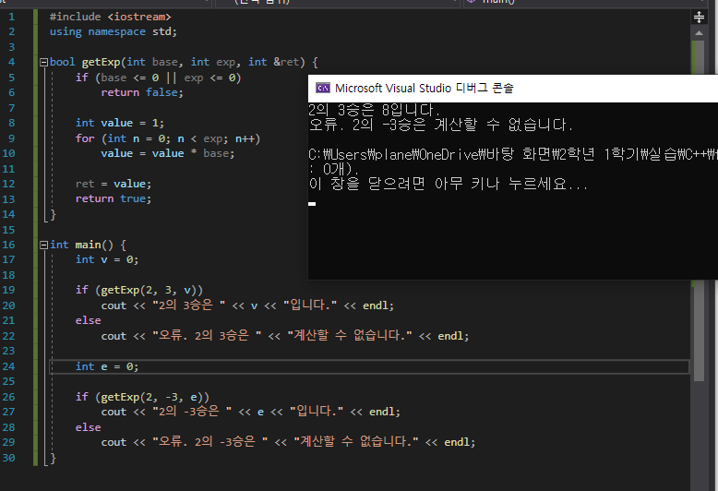
C++ EX 3 Source & Result

Slide 5
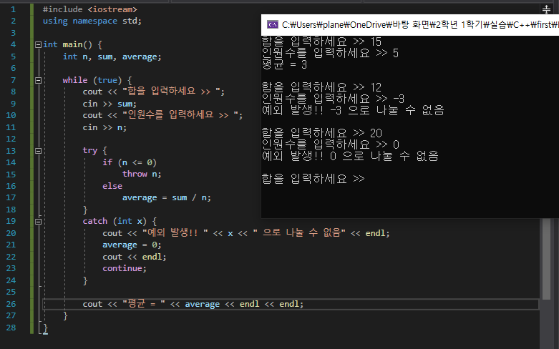
C++ EX 4 Source & Result

Slide 6
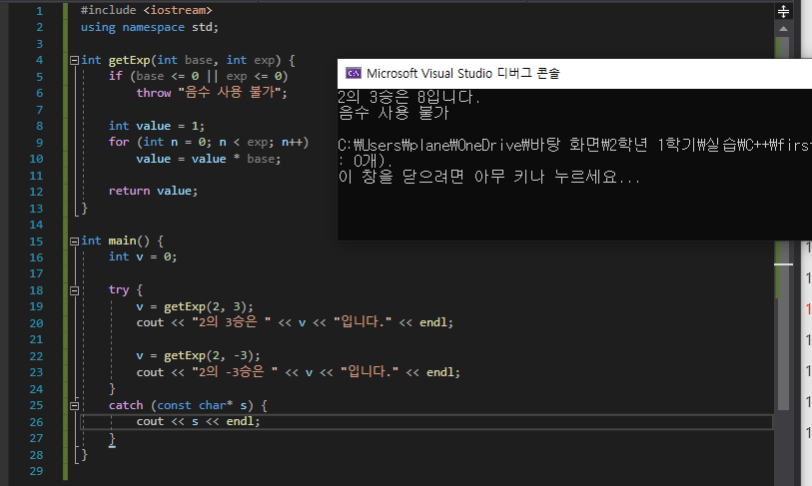
C++ EX 5 Source & Result

Slide 7
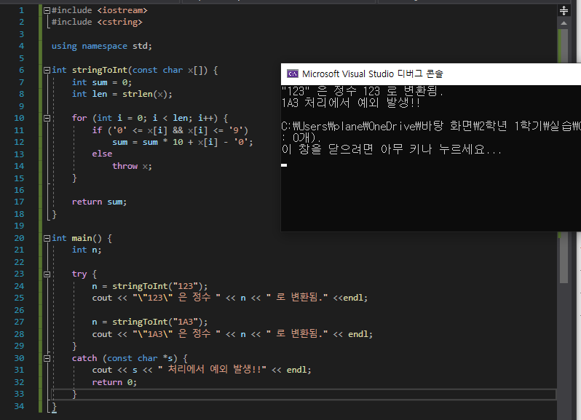
C++ EX 6 Source & Result

